Slide 1
第一種衛生管理者試験
令和4年10月 公表試験問題

Slide 2
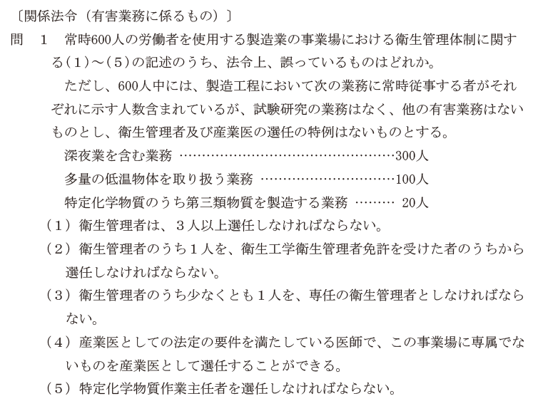

Slide 4
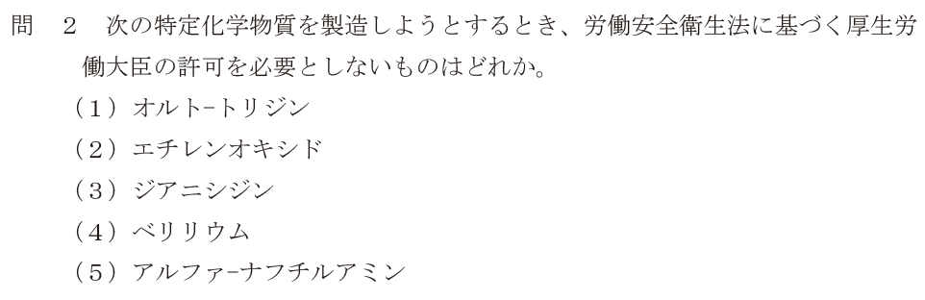

Slide 5
⇒ 特定化学物質第二類

Slide 6
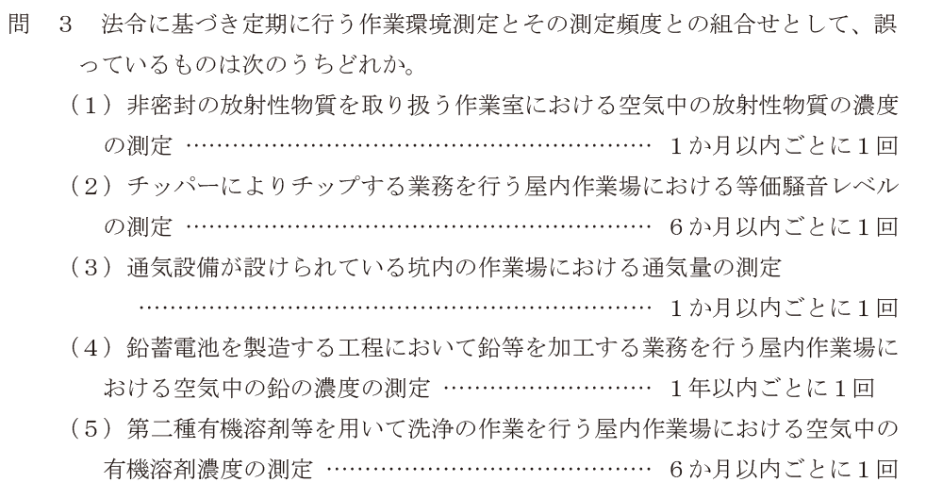

Slide 7
⇒ 半月以内ごとに1回

Slide 8
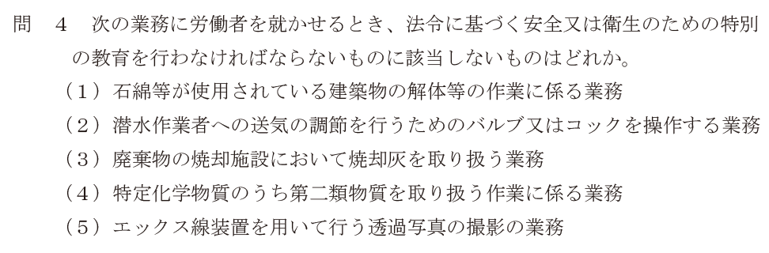

Slide 9
⇒ 対象外

Slide 10
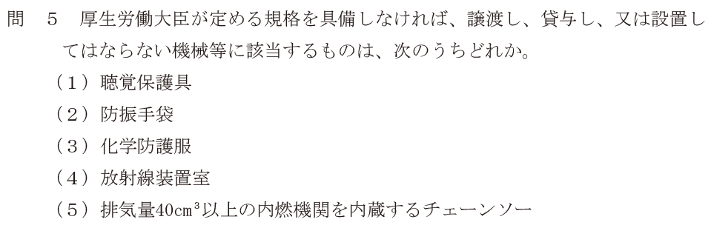

Slide 12
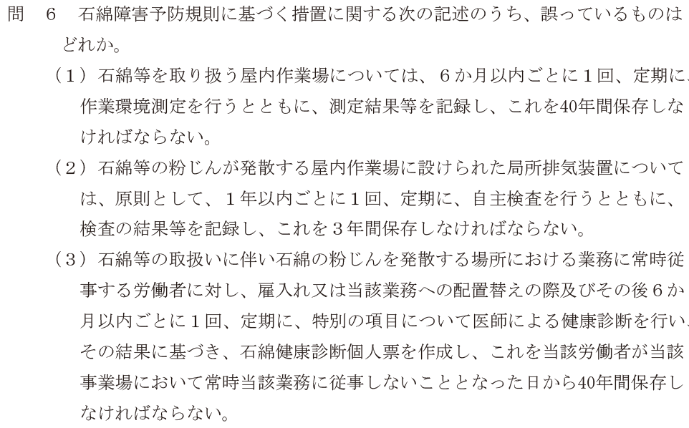
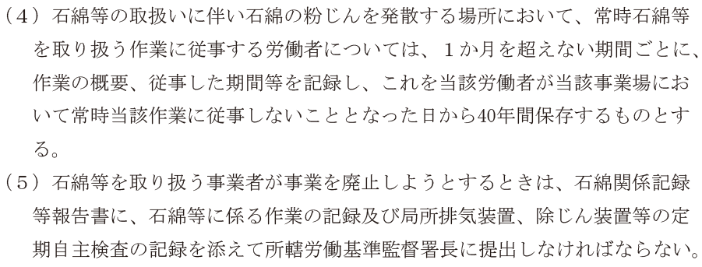

Slide 13
⇒ 作業環境測定の記録

Slide 14
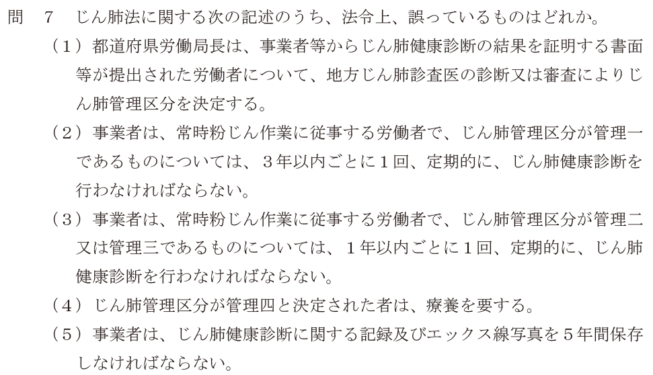

Slide 15
⇒ 7年間

Slide 16
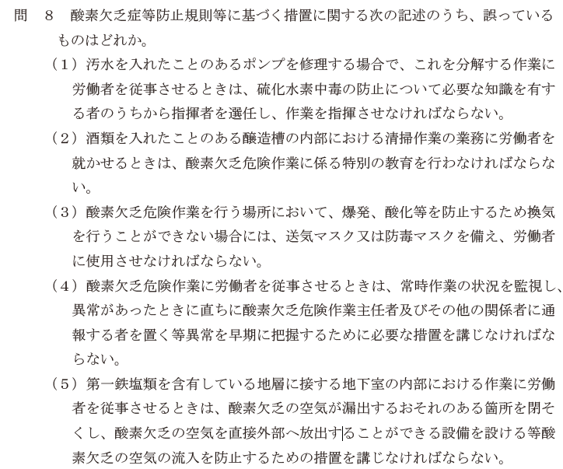

Slide 17
⇒ 酸素呼吸器、空気呼吸器

Slide 18
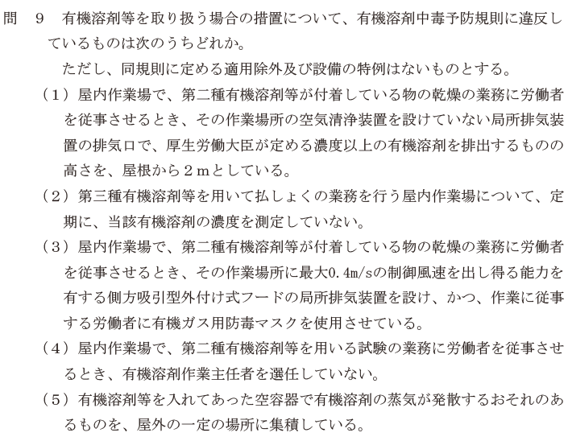

Slide 19
⇒ 最大 0.5m/s以上

Slide 20
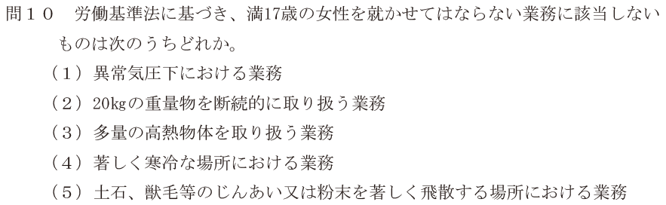

Slide 22
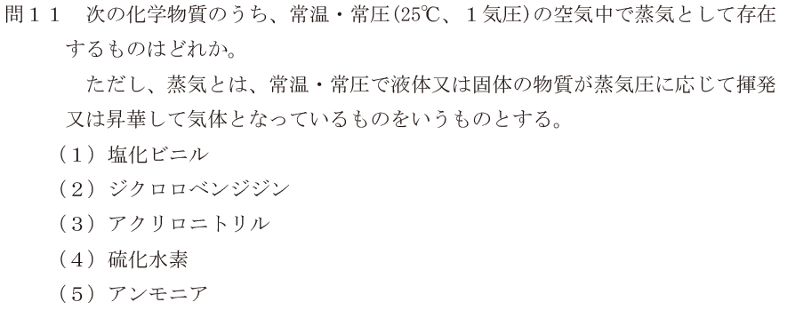

Slide 23
⇒ ガス
⇒ 粉じん
⇒ ガス
⇒ ガス

Slide 24
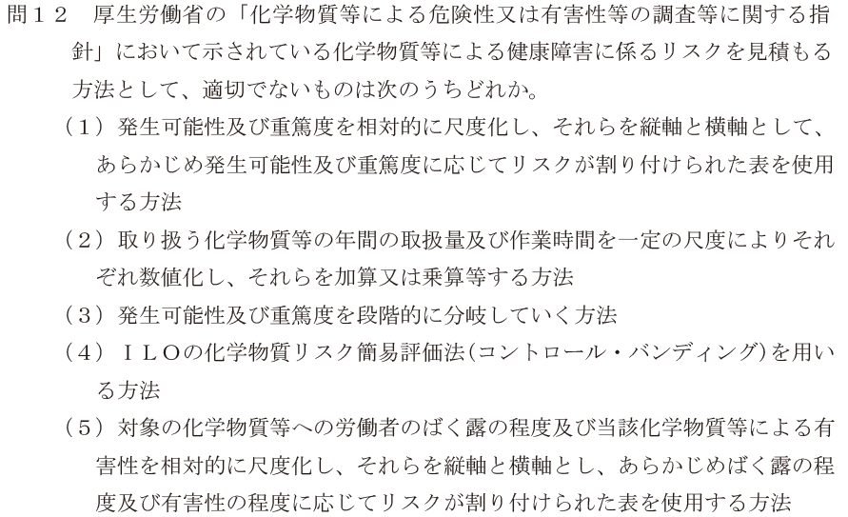

Slide 25
⇒ 重篤度と発生可能性

Slide 26
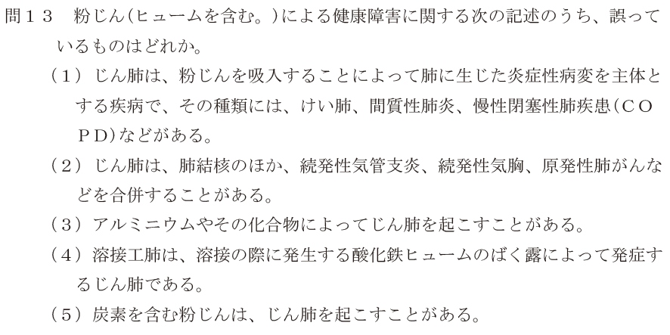

Slide 27
⇒ 繊維増殖性変化

Slide 28
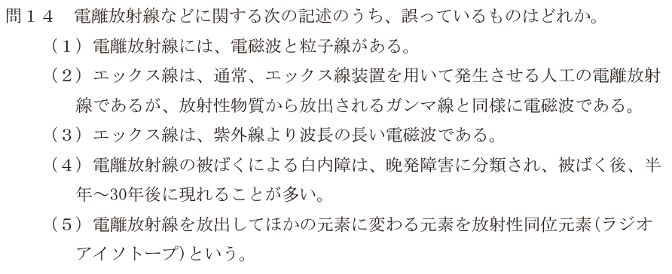

Slide 29
⇒ 短い

Slide 30
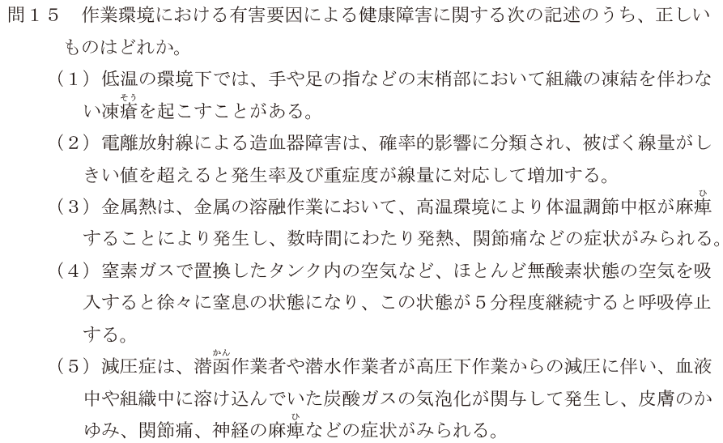

Slide 32
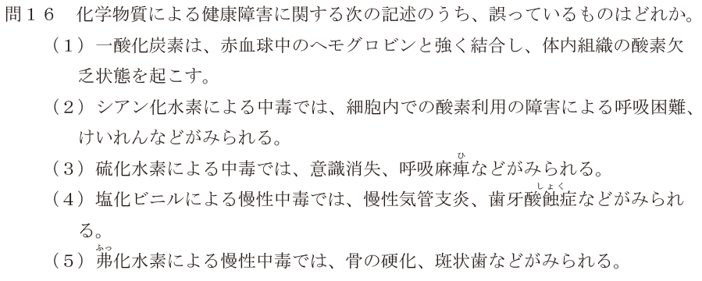

Slide 33
⇒ 肝血管肉腫

Slide 34
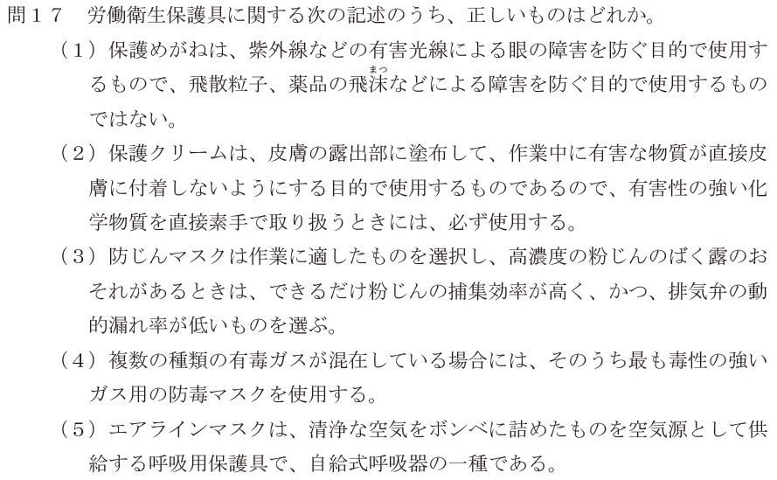

Slide 36
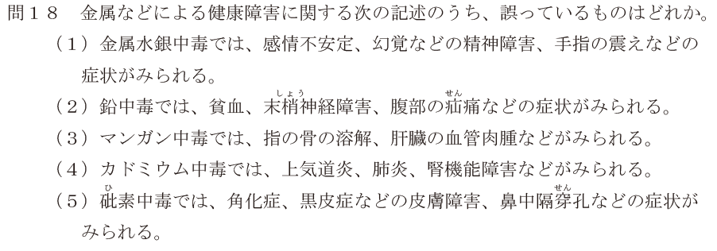

Slide 37
⇒中枢神経障害やふるえ、歩行困難などパーキンソン病様症状

Slide 38
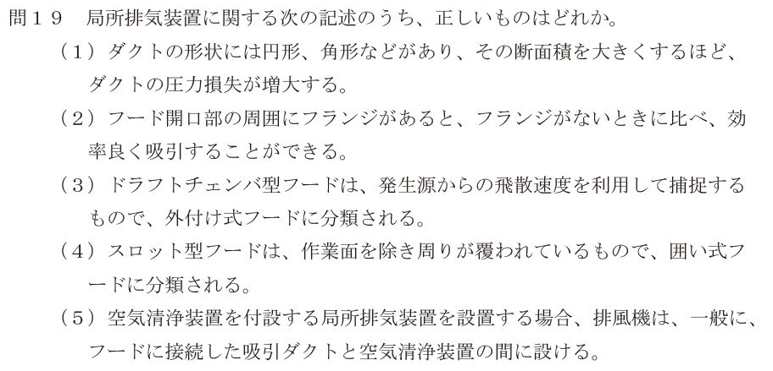

Slide 40
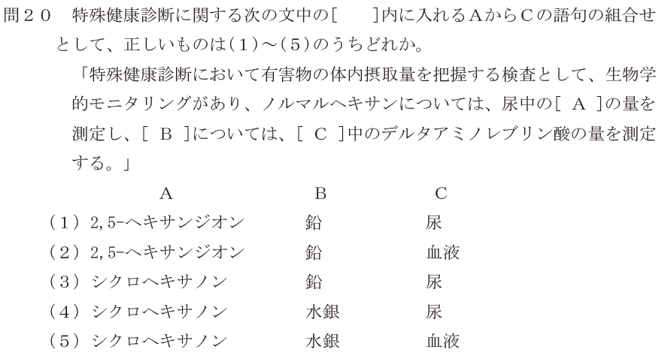

Slide 42
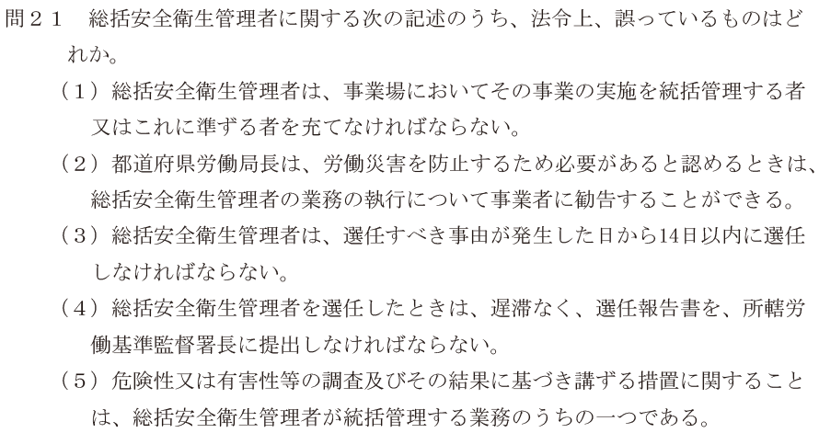

Slide 44
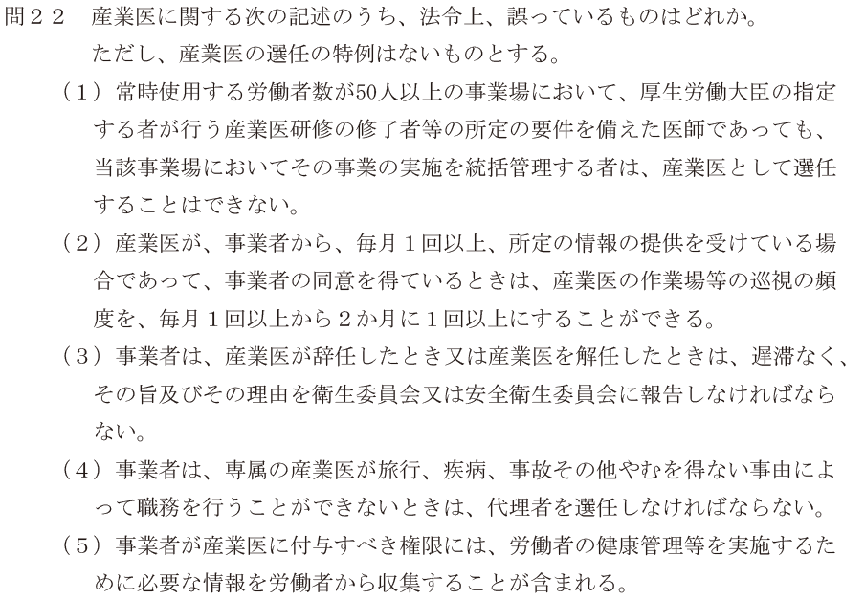

Slide 45
⇒総括安全衛生管理者ならアリ

Slide 46
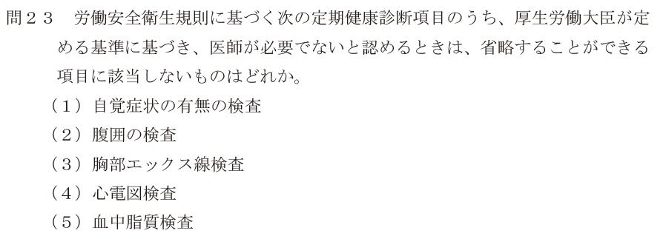

Slide 48
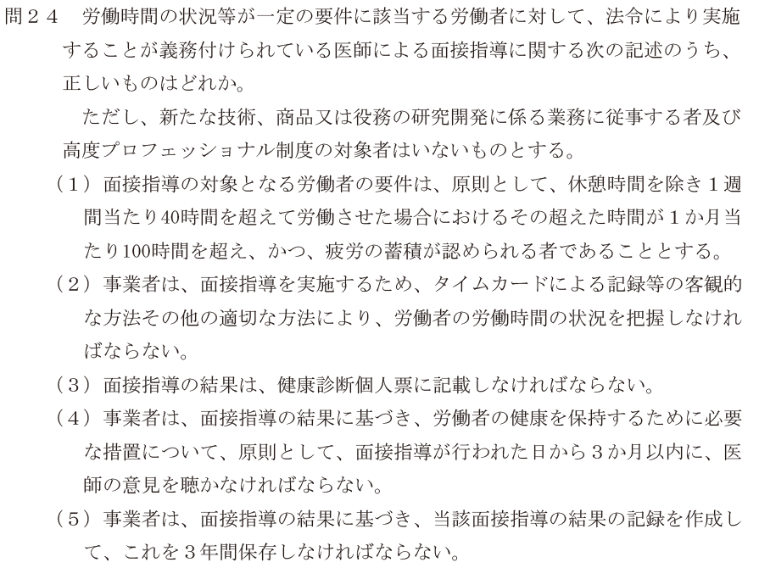

Slide 50
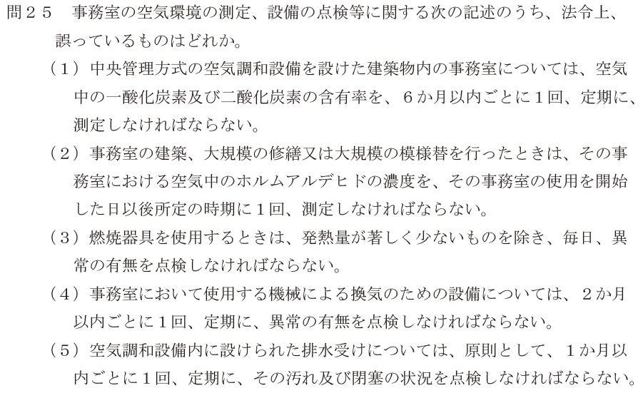

Slide 51
⇒2か月以内ごとに1回

Slide 52
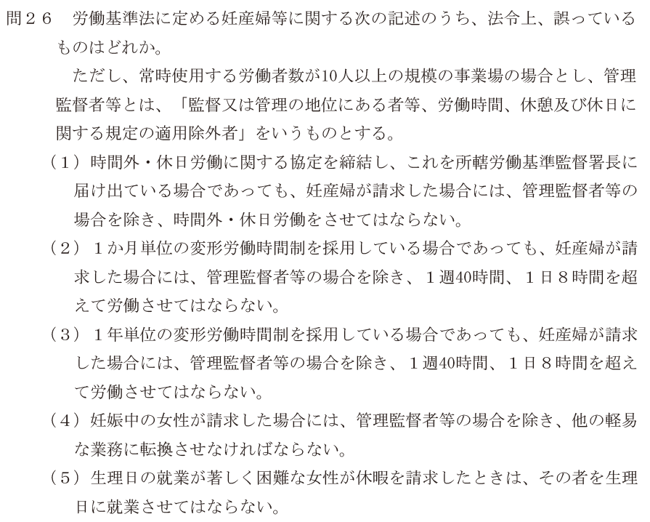

Slide 54
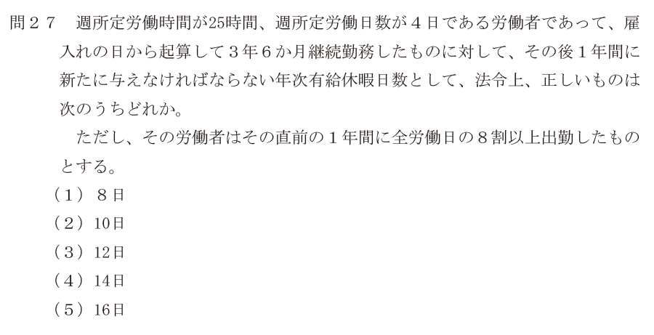

Slide 56
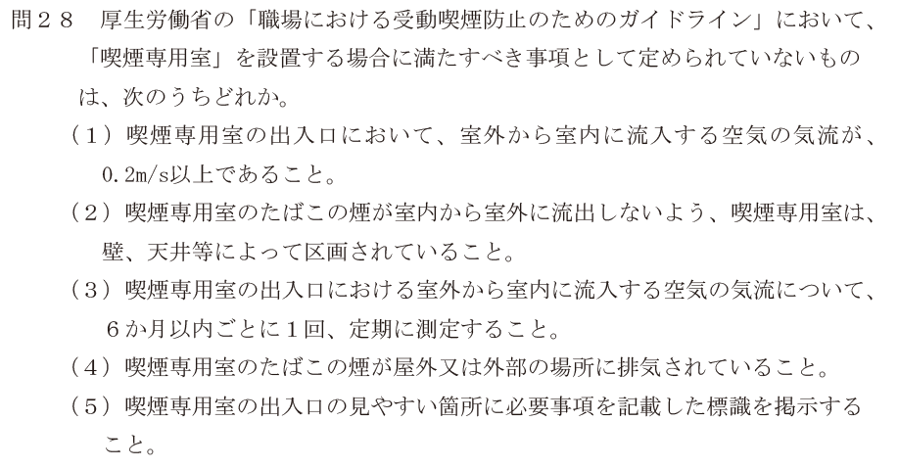

Slide 58
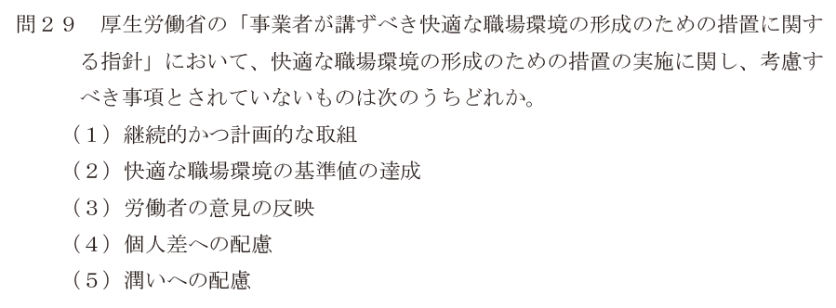

Slide 60
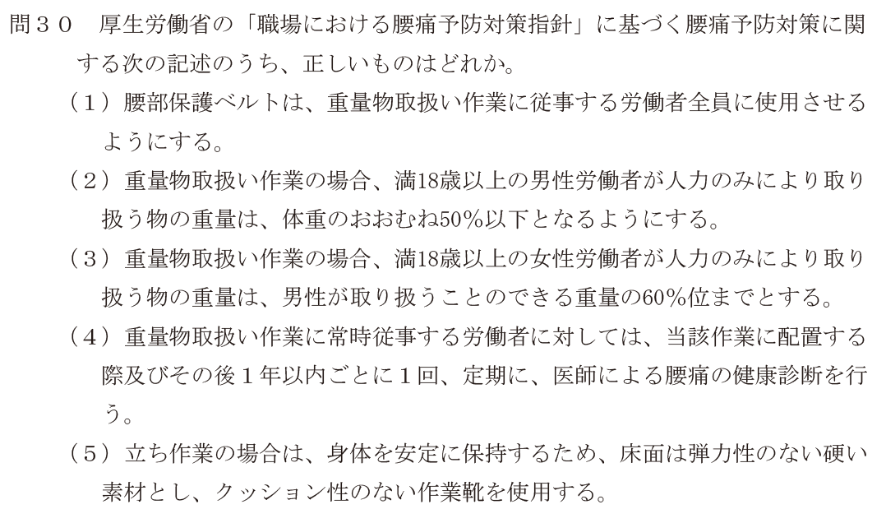

Slide 62
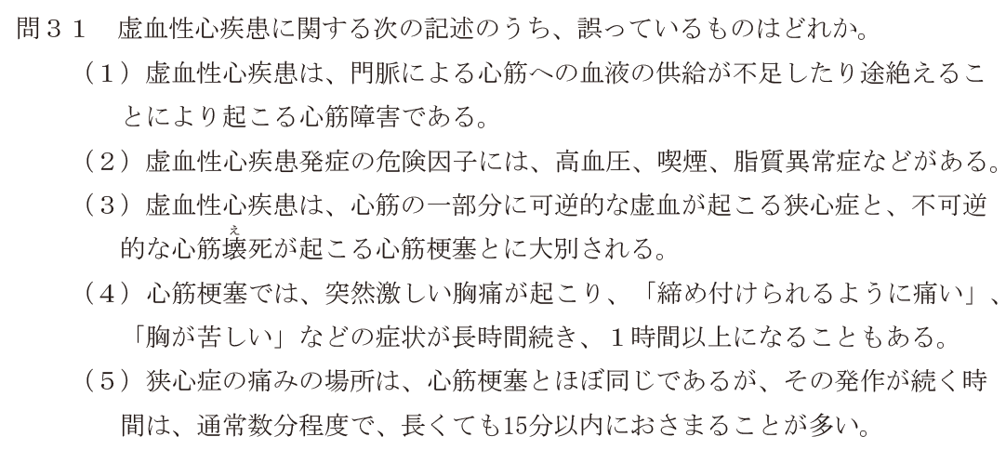

Slide 63
⇒「門脈」は肝臓に入っていく静脈

Slide 64
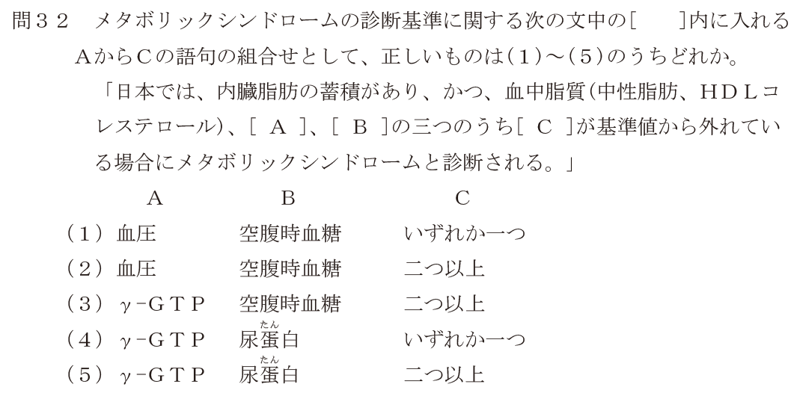

Slide 66
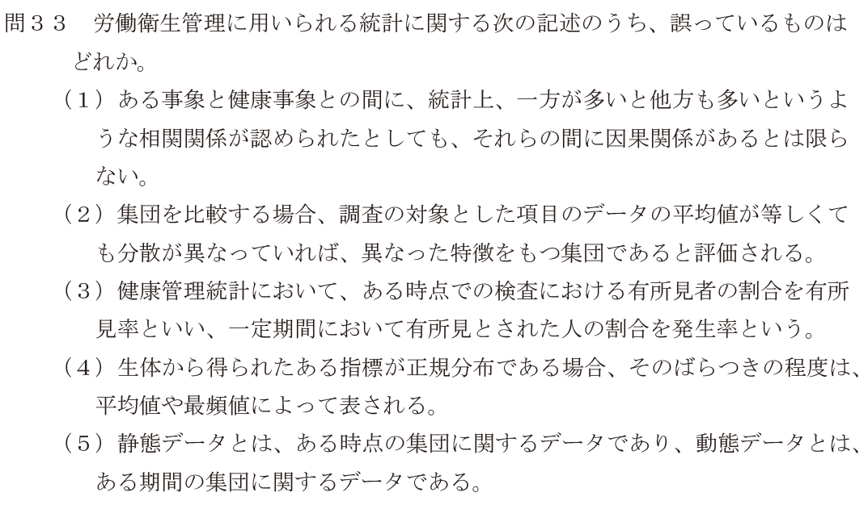

Slide 67
⇒「分散」や「標準偏差」

Slide 68
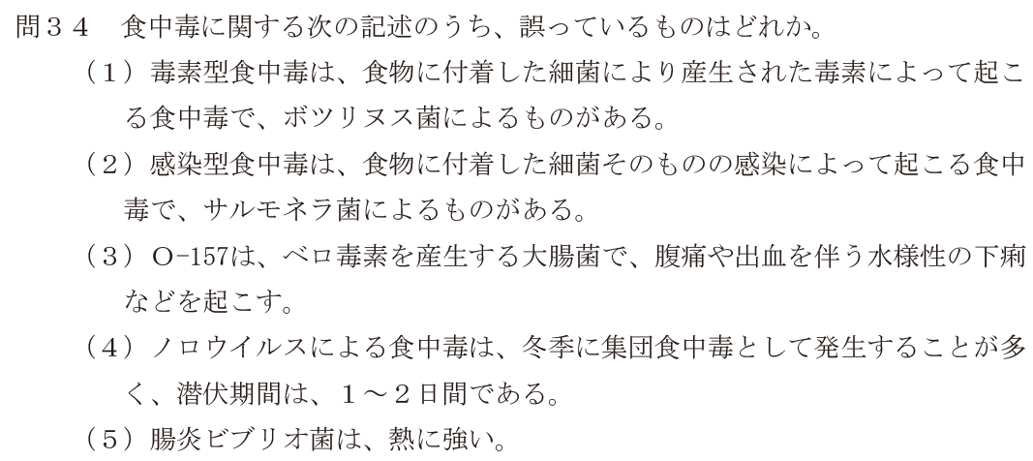

Slide 70
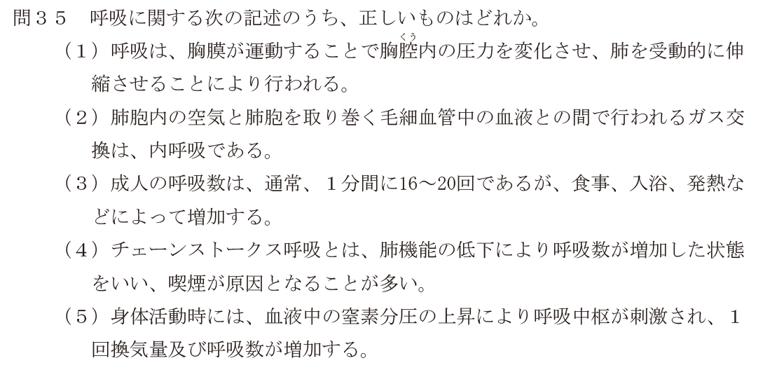

Slide 72
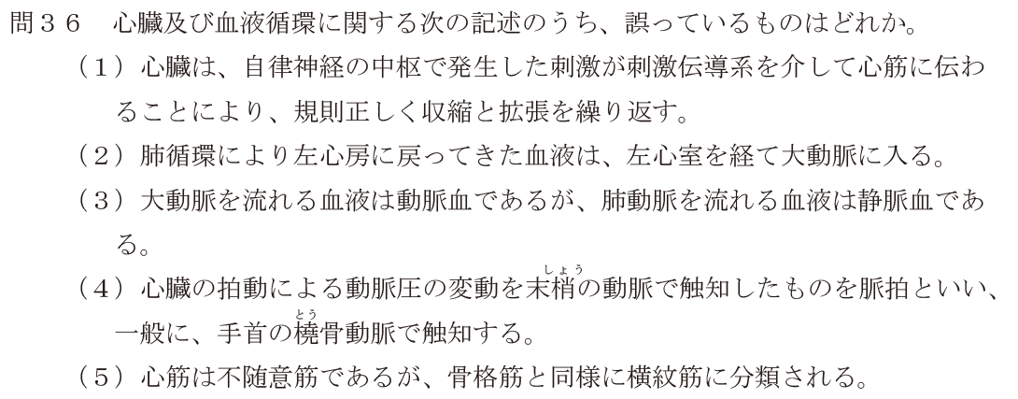

Slide 73
⇒右心房の洞結節から発生する刺激が

Slide 74
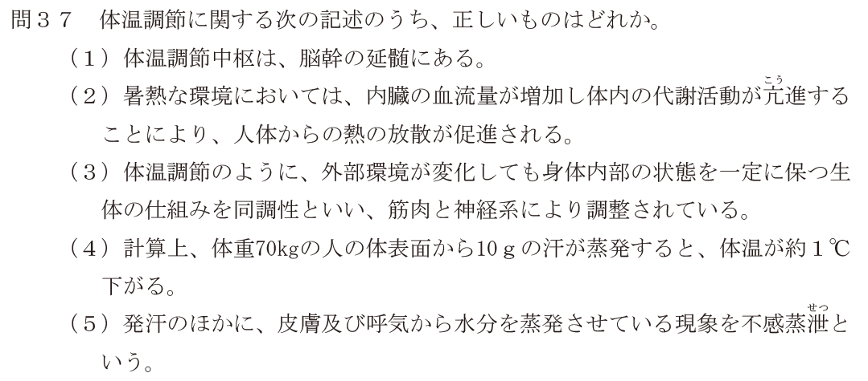

Slide 76
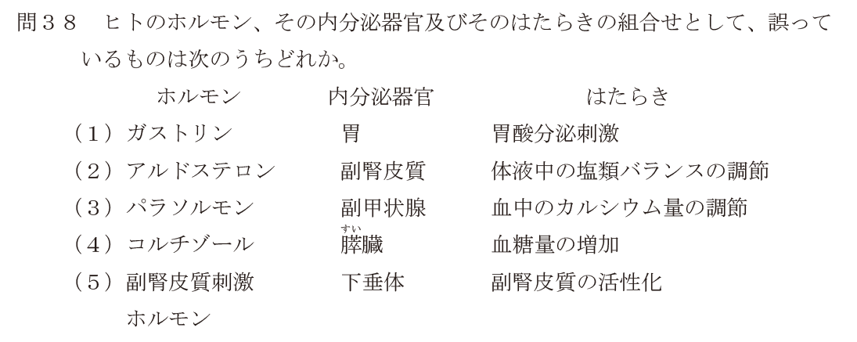

Slide 77
⇒グルカゴン

Slide 78
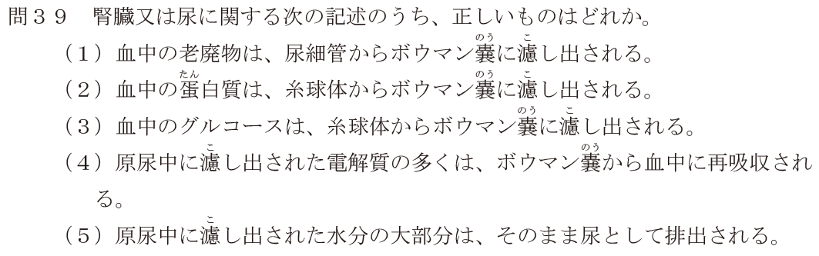

Slide 80
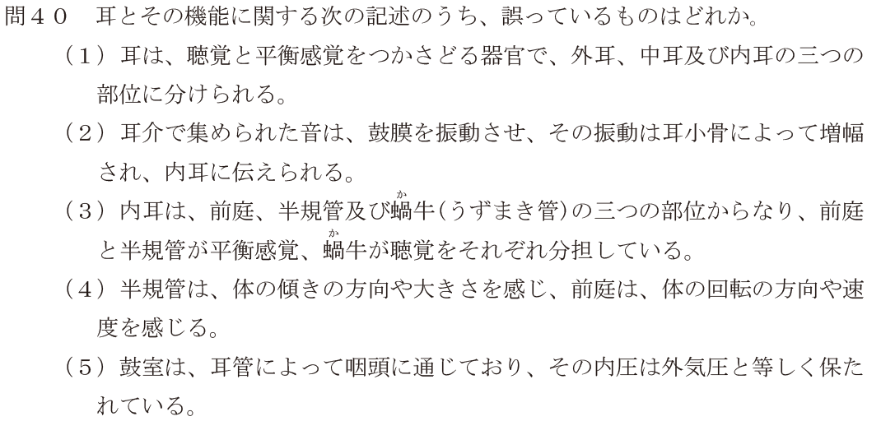

Slide 81
⇒「半規管」と「前庭」の説明が逆

Slide 82
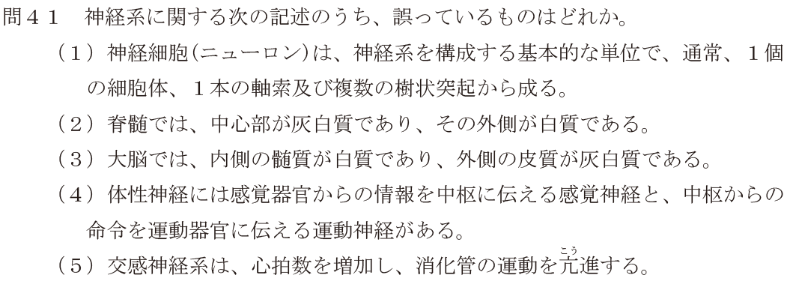

Slide 83
⇒抑制

Slide 84
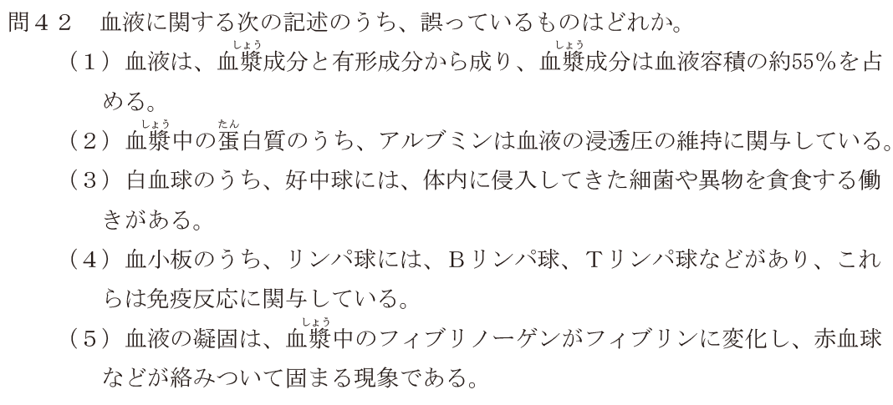

Slide 85
⇒リンパ球は、白血球の約25%を占める

Slide 86
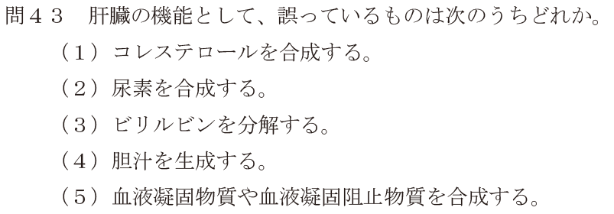

Slide 87
⇒脾臓で赤血球を分解して
ビリルビンが生成される

Slide 88
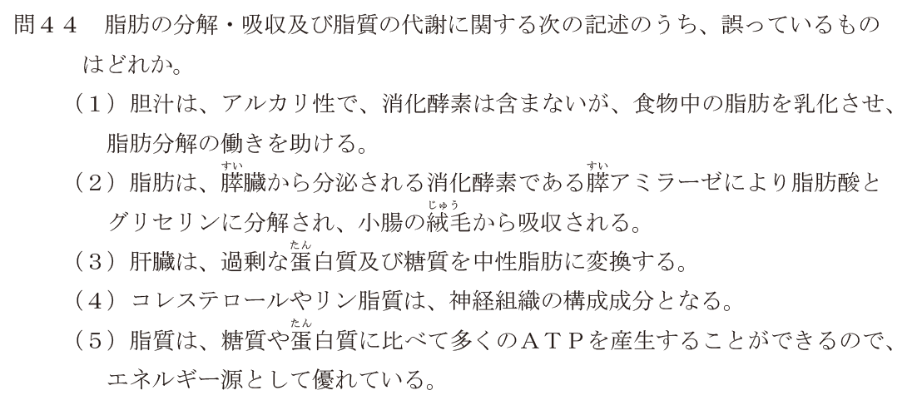

Slide 89
⇒リパーゼ

Slide 90
公表試験問題（労働安全衛生法に基づく免許試験） (exam.or.jp)

